Slide 1

DB 연동

Slide 2
인공지능 U헬스케어 시스템
Index
01
Database 설치
02
Database 연동

Slide 3
1. database

Slide 4

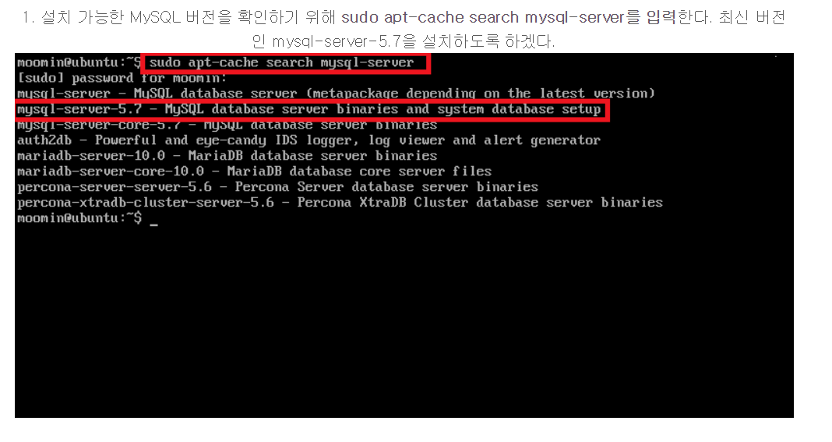
01
설치
인공지능 U헬스케어 시스템
01

Slide 5
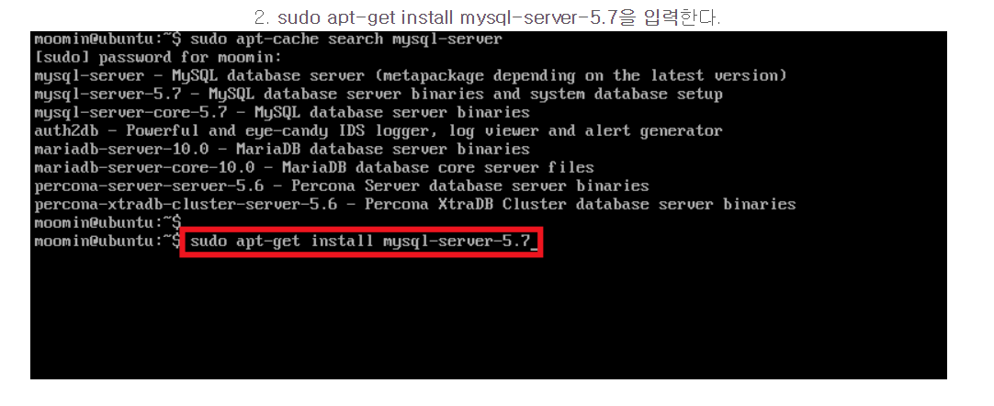
01
설치
인공지능 U헬스케어 시스템
01

Slide 6
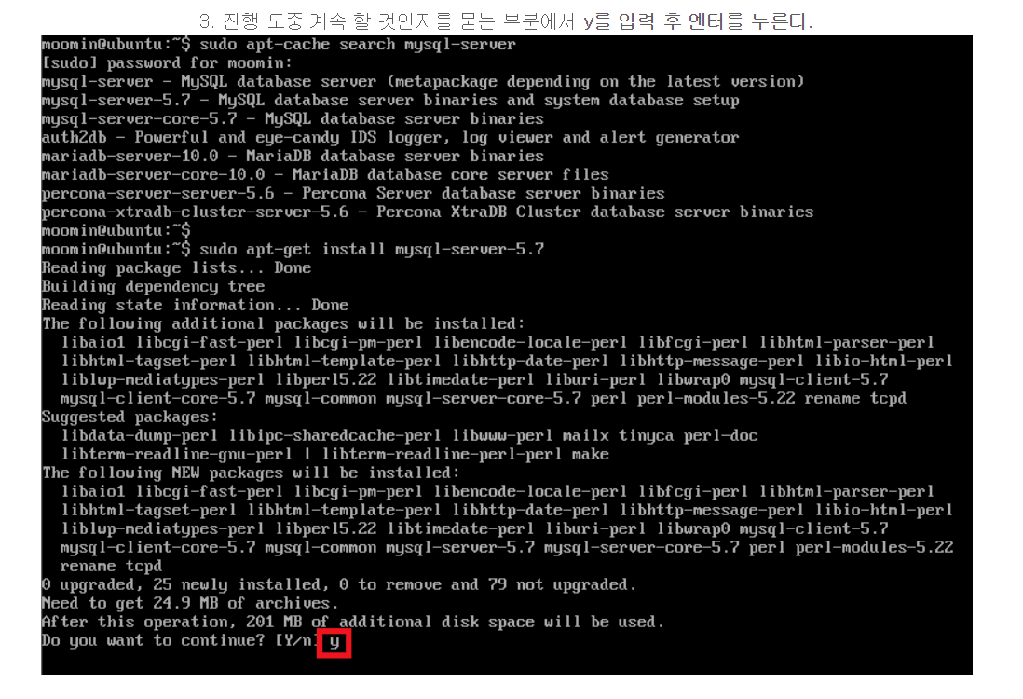
01
설치
인공지능 U헬스케어 시스템
01

Slide 7
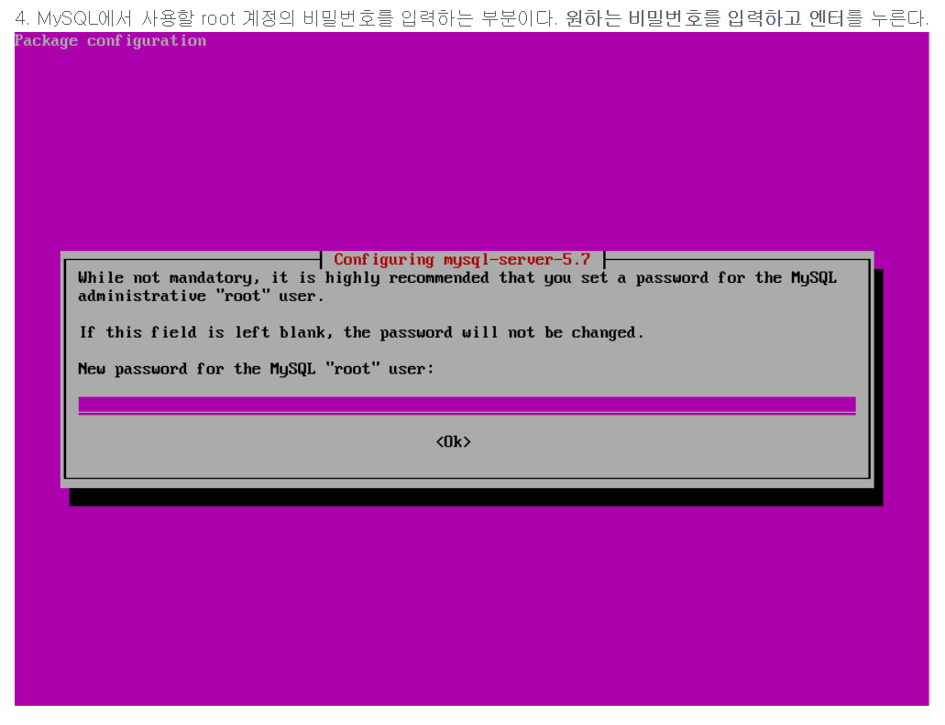
01
설치
인공지능 U헬스케어 시스템
01

Slide 8
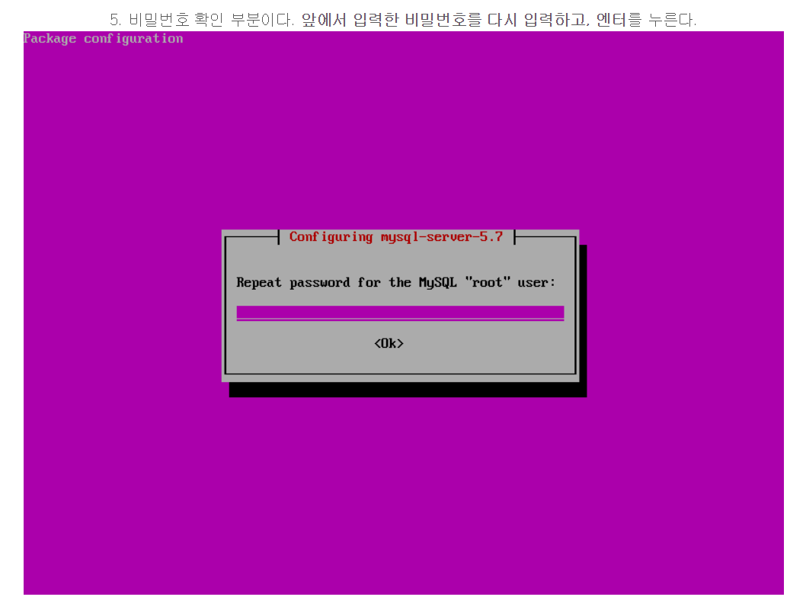
01
설치
인공지능 U헬스케어 시스템
01

Slide 9
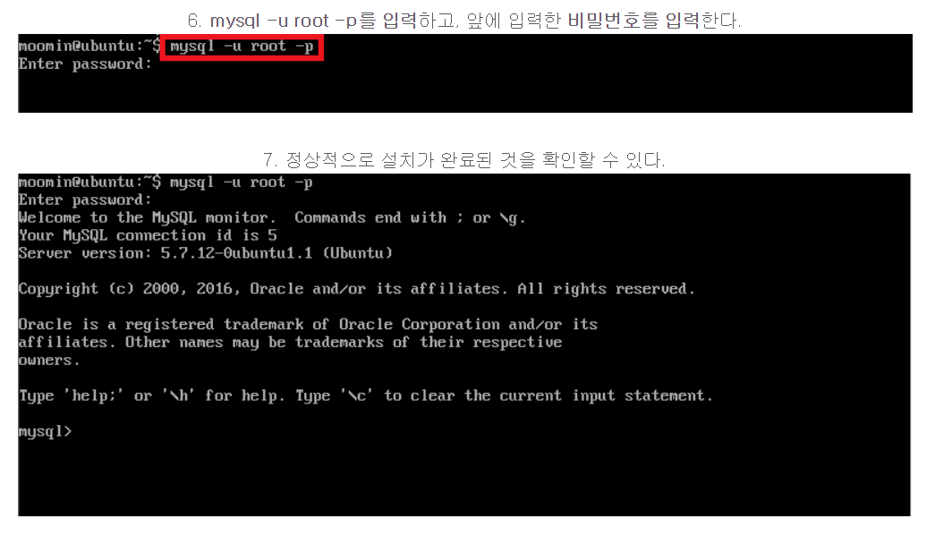
01
서버
인공지능 U헬스케어 시스템
01

Slide 10
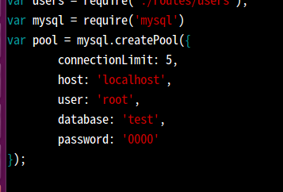
01
연동
인공지능 U헬스케어 시스템
Nodejs 부분 변경
01

Slide 11
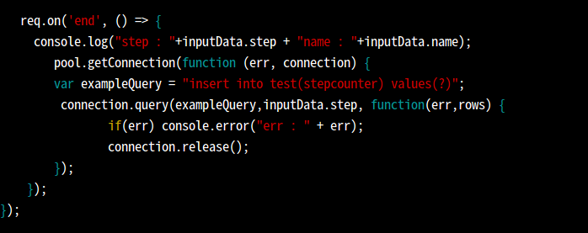
01
연동
인공지능 U헬스케어 시스템
01

Slide 12
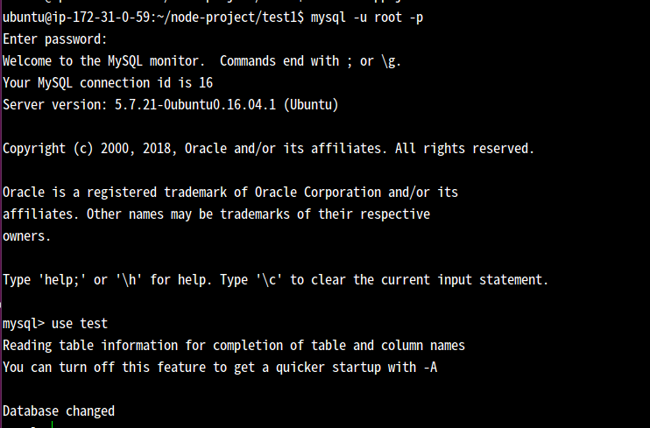
01
연동
인공지능 U헬스케어 시스템
DB 연동 확인
01

Slide 13
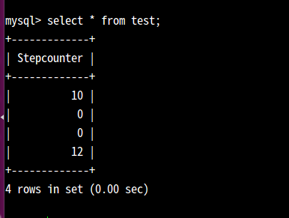
01
연동
인공지능 U헬스케어 시스템
01

Slide 14
01
연동
인공지능 U헬스케어 시스템
http://moomini.tistory.com/66
01

